Slide 1
Kinematika

Slide 2
Převody jednotek
km/h na m/s
Skaláry/vektory?
  Hmotnost, dráha, okamžitá rychlost, průměrná rychlost, síla, čas, …

Slide 3
Průměrná rychlost
Lyžař projel prvním měřeným úsekem o délce 100m rychlostí 72km/h následující 100m úsek projel rychlostí 36km/h. Jaká byla jeho průměrná rychlost?
s…..100 m
v₁…72 km/h
v₂…36 km/h
v_{p}…?
v₁=20 m/s, v₂=10 m/s
v_{p}=celková dráha/celkový čas
v_{p} =2s/(s/v₁+s/v₂)
v_{p} =200/(100/20+100/10) m/s=200/15 m/s=13,3 m/s

Slide 4
Rovnoměrný pohyb
Při časových cyklistických závodech dlouhých 45,8 km startují závodníci jeden po druhém s časovým odstupem 90 s. Cyklista chce dorazit do cíle současně se závodníkem, který startoval o 270 s dřív. O kolik metrů za sekundu by musel jet cyklista rychleji než tento závodník, který celou trať zvládne za 2 h 2 min? Pro oba jezdce znázorněte také graficky závislost ujeté dráhy na čase.

Slide 5
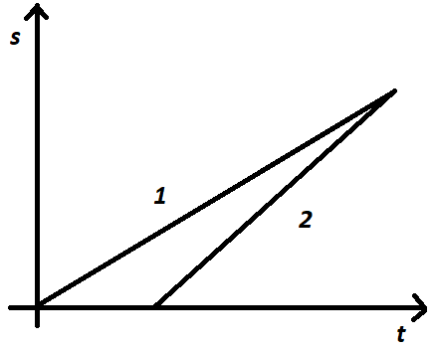
s…..45,8km
t₂…t₁-270s
t₁….2h 2min
v₂-v₁….?
s=45800m
t₁=7320 s t₂ =7050 s
v₂-v₁ =s/t₂ -s/t₁
v₂-v₁ =45800/7050-45800/7320 m/s
v₂-v₁ =0,25 m/s

Slide 6
Volný pád
Př. Jaké rychlosti dosáhne parašutista 10s po výskoku z letadla? Jak velkou vzdálenost při tom urazí?
t…..10s
v….?
s…?
v=gt
v=9,8.10 m/s = 98m/s
s=1/2 gt²
s=1/2 .9,8.100 m
s=490 m

Slide 7
Zpomalení
Formule Indy potřebuje na zastavení z rychlosti 300 km.h⁻¹ brzdnou dráhu 85 m. Jaká je velikost zpomalení, kterého můžou tyto vozy dosáhnout? Při závodech formule Indy jsou naměřeny rychlosti až 370 km.h⁻¹. Jakou dráhu formule Indy ujede, než zastaví z této rychlosti?

Slide 8
v₁……300 km/h
s₁…… 85 m
v₂….370 km/h
s₂…..?
a…….?
v₁=83,3 m/s v₂=102,8 m/s
s=v₁t-1/2 at²
v=v₁-a.t
0=v₁-a.t a.t=v₁ t=v₁/a
s= v₁.(v₁ /a)-1/2 a. v₁ ²/a²= v₁ ²/a-1/2 v₁ ²/a=1/2 v₁ ²/a
a= v₁ ²/2s
a=83,3²/2.85 m/s²=40,8 m/s²
s₂= 1/2 v₂ ²/a=1/2 .102,8²/40,8 m=129,5 m

Slide 9




Rovnoměrný pohyb po kružnici
.
Nemění se velikost rychlosti, pouze směr (tečný)
Obvodová rychlost
Úhlová rychlost
Perioda T, frekvence f
Normálové zrychlení – dostředivé

Slide 10
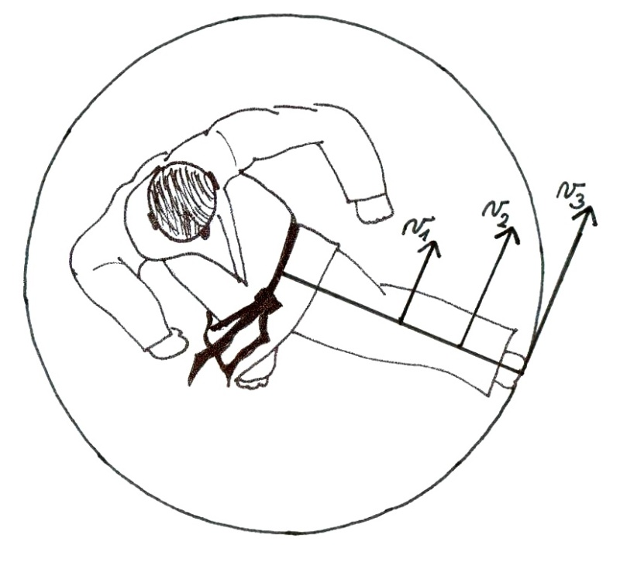

Slide 11
Pohyb po kružnici
Podle letecké normy nesmí na pilota působit větší přetížení než 5, 95 g. Jaký nejmenší poloměr může mít zatáčka, kterou pilot proletí rychlostí 700 km·h⁻¹, aby se nedostal mimo normu? Jak dlouho touto zatáčkou poletí, chce-li změnit směr o 90°?

Slide 12
a_{d}…….5,95g
v……….700 km/h
r……..?
T/4…..?
v=194,4m/s
a_{d}=v²/r r=v²/a_{d}
r=37800/5,95.10 m=635 m
v=2πr/T T/4= 2πr/4v
T/4= 2π.635/4.194,4 s=5,14 s

Slide 13
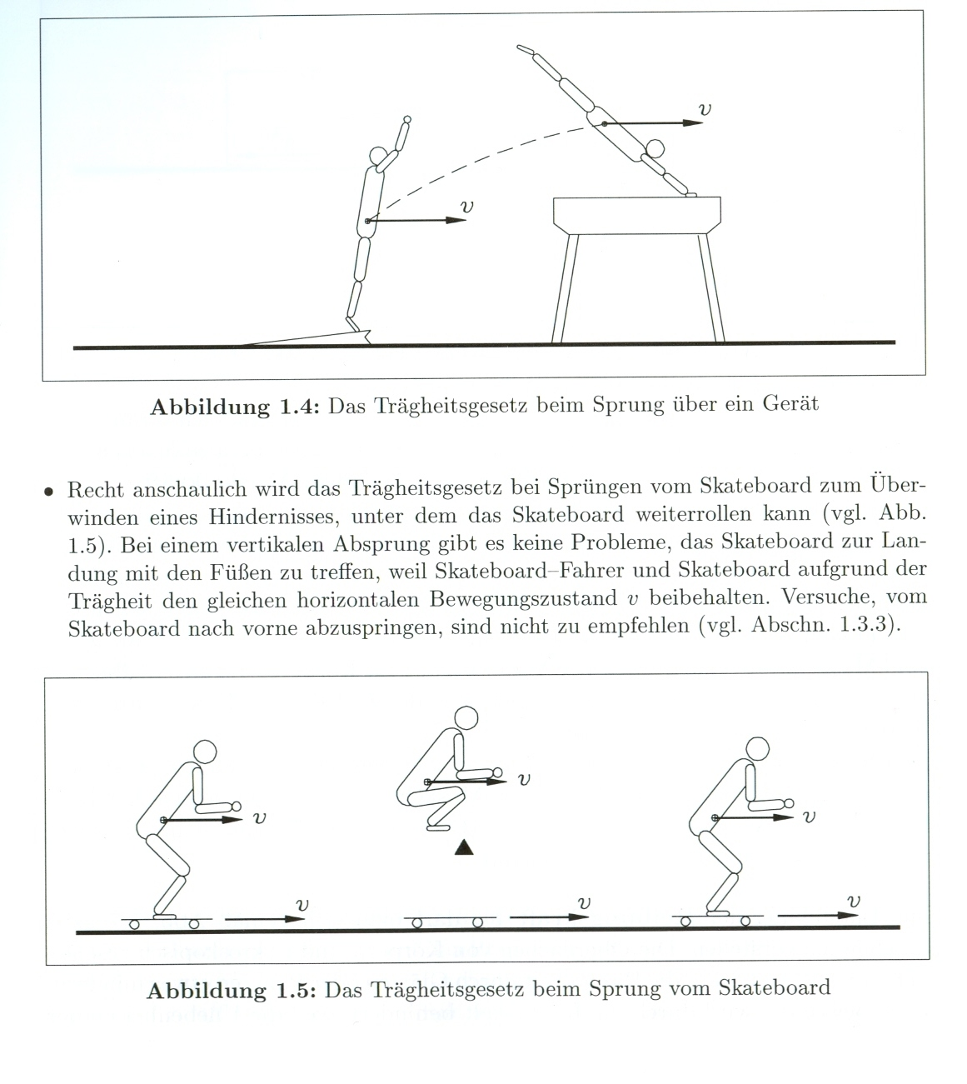
Skládání (sčítání) pohybů
Komplexně těžko řešitelné složité pohyby rozkládáme na pohyby jednodušší
Koná-li těleso současně dva nebo více pohybů po dobu t, je jeho výsledná poloha taková, jako kdyby konal tyto pohyby postupně v libovolném pořadí, každý po dobu t.
Obvykle pohyb rozdělujeme na složku svislou a horizontální

Slide 14


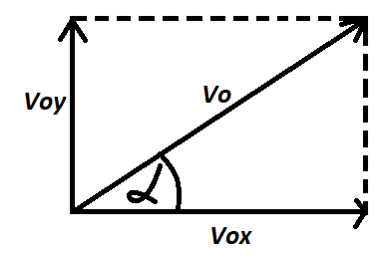


Šikmý vrh
V ose x – rovnoměrný přímočarý pohyb
V ose y – svislý vrh vzhůru
Pro složky počáteční rychlosti platí:

Slide 15
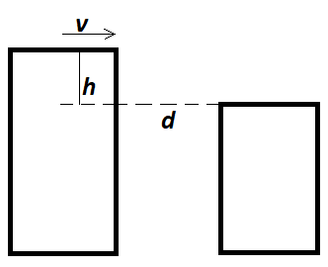
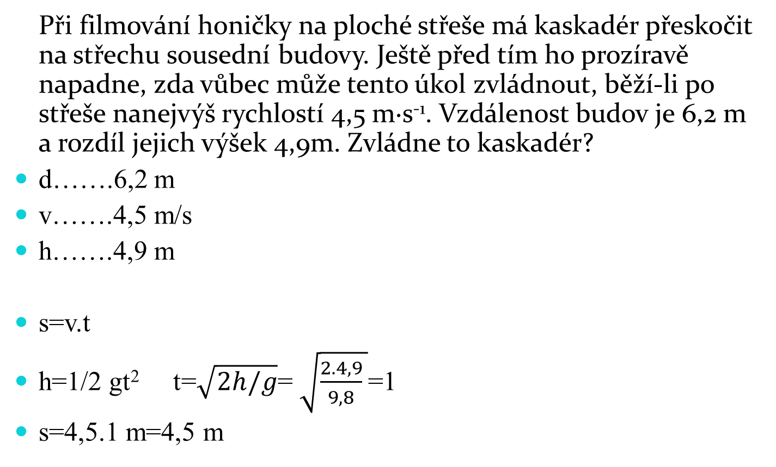
Vodorovný vrh
Při filmování honičky na ploché střeše má kaskadér přeskočit na střechu sousední budovy. Ještě před tím ho prozíravě napadne, zda vůbec může tento úkol zvládnout, běží-li po střeše nanejvýš rychlostí 4,5 m·s⁻¹. Vzdálenost budov je 6,2 m a rozdíl jejich výšek 4,9m. Zvládne to kaskadér?
d…….6,2 m
v…….4,5 m/s
h…….4,9 m
s=v.t
h=1/2 gt² t=$\sqrt{2h/g}$= $\sqrt{\frac{2.4,9}{9,8} }$=1
s=4,5.1 m=4,5 m

Slide 16
Šikmý vrh
Horizontální rychlost těch nejlepších skokanů do dálky dosahuje až 10,7 m.s⁻¹. Jak velká je při odrazu vertikální rychlost, naměří-li rozhodčí délku skoku 8,8 m? Pro zjednodušení předpokládejme, že těžiště atleta je ve chvíli odrazu a doskoku ve stejné výšce.
v_{x0}……10,7 m/s
s……..8,8 m
v_{y0}…….?
v_{y}= v_{y0}-gt
0= v_{y0}-gt/2 v_{y0}=gt/2
t=s/ v_{x0} v_{y0} =g. s/ 2v_{x0}
v_{y0} = 8,8.10/2.10,7 m/s = 4,1 m/s

Slide 17
Kolikrát se zvětší brzdná dráha, když se rychlost 2x zvýší?
v₂=2v₁
s₂/s₁=?
0=v₀-at
s= v₀t -1/2 at²=1/2 v₀ ²/a
s₂/s₁=(2v₁)²/v₁² = 4

